Slide 1
Aplikacija Ticket4Ticket
Produktivni momci (grupa TG06.2)

Slide 2
Članovi grupe Produktivni momci
Roko Barišić - modeliranje baze podataka, testiranje
Dino Hodžić-Tumpić - implementacija klijentske strane
Ivan Kanjuh - implementacija baze podataka i poslužiteljske strane
Jurica Laljak - modeliranje klijentske strane, pisanje dokumentacije
Andrija Maček - implementacija klijentske i poslužiteljske strane, deployment
Filip Pogač - implementacija klijentske strane
Ivan Stipić - implementacija klijentske strane, pisanje dokumentacije

Slide 3
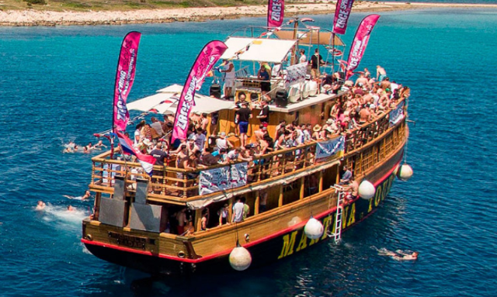
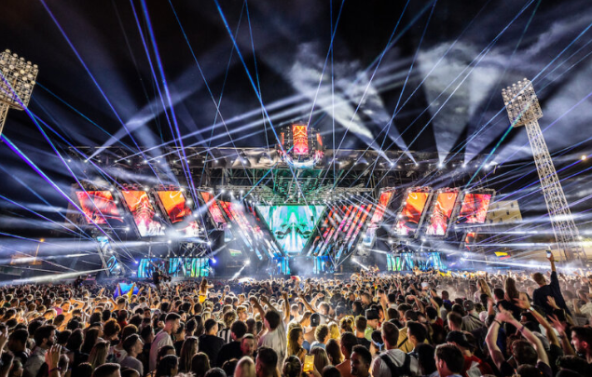
Motivacija
Naslov: Porast popularnosti glazbenih festivala u Hrvatskoj
Trend: Sve više posjetitelja i turista povezuje posjet Hrvatskoj s glazbenim festivalima.
Popularni festivali: Ultra Europe, INMusic, Zagreb Beer Festival, Hideout na Zrću.

Slide 4

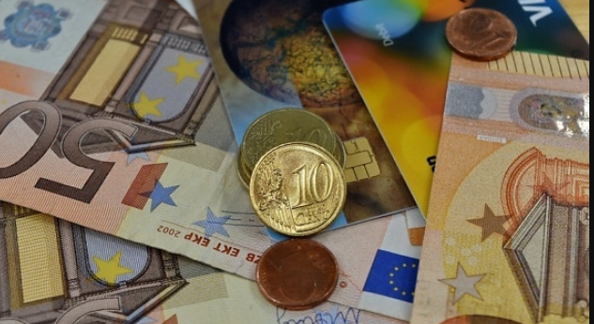
Troškovi i izazovi festivala
Troškovi:
-Ulaznica (npr. INMusic 62 €)
-Hrana, piće, prijevoz i smještaj (> 200 €)
Izazovi:
-Rano kupovanje ulaznica (često mjesecima unaprijed)
-Odustajanje zbog visokih troškova ili promjena planova
Rješenje: Platforma za jednostavnu preprodaju ulaznica

Slide 5


Projektni zadatak
Razmjena ulaznica:
Jedan na jedan: Razmjena između dva korisnika – prodavača i kupca.
Prodaja ulaznica: Razmjena karte za novac.
Dodatne značajke:
Integracija s vanjskim servisima:
Verifikacija izvođača i dohvaćanje podataka.
Vremenska prognoza za događaje u oglasima.
Personalizacija:
Filtriranje i preporuke sadržaja prema preferencijama korisnika.

Slide 6
Ključni zahtjevi
Sustav mora neregistriranim korisnicima omogućiti pregled oglasa
Sustav mora omogućiti korisnicima da se registriraju
Registrirani korisnici moraju moći objavljivati oglase, te odgovarati na tuđe
Korisnik mora moći pregledati svoj korisnički profil, te na njemu podesiti svoje podatke i preferencije
Proces zamjene ulaznica može se obavljati između dva korisnika, te između više od dva korisnika (“lanac razmjene”)
U sustavu postoji uloga administratora
Administrator mora moći upravljati korisnički računima i generirati izvještaj o aktivnostima korisnika

Slide 7


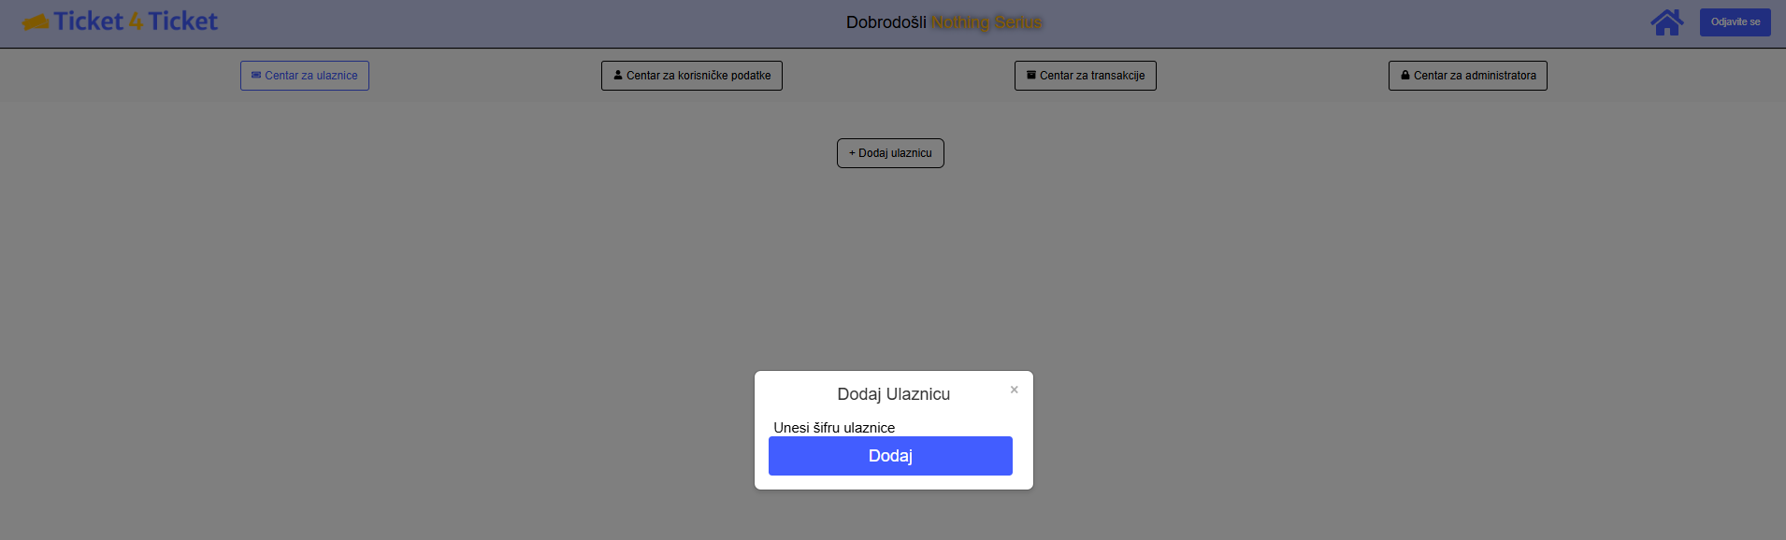
Kako koristiti?
Prvo moramo dodati ulaznicu
1. Klikni na ikonicu u kutu
2. Dodaj ulaznicu

Slide 8
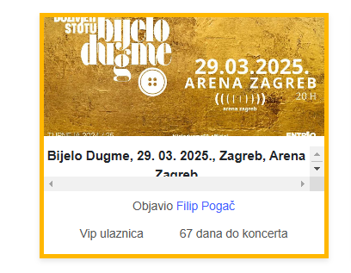
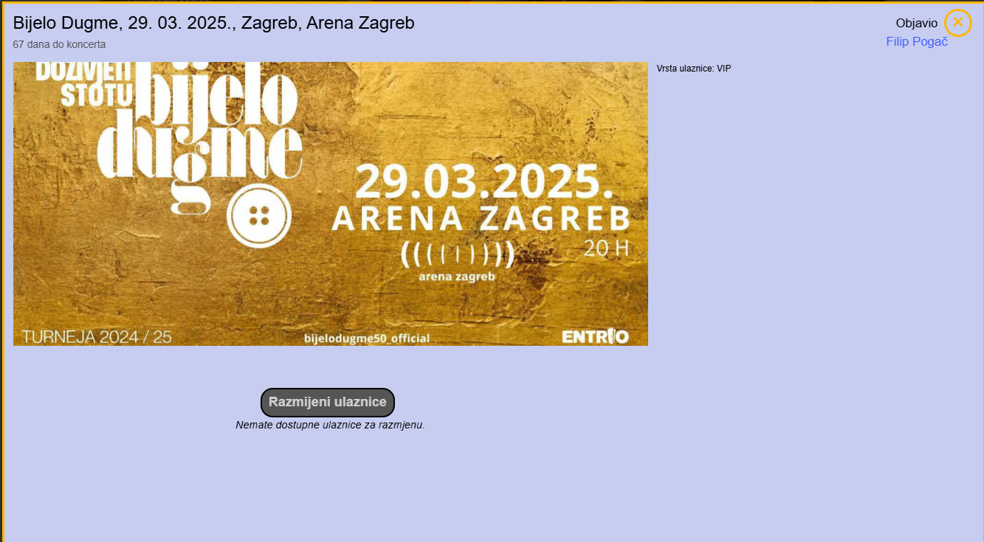
Sada možemo razmjeniti
1. Odaberi ulaznicu koju želiš
2. Zamijeni je sa ulaznicom koju
si dodao

Slide 9

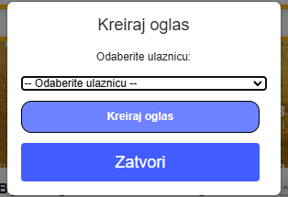
Možete naravno i kreirati oglas
1. Klikni na ikonicu
2. Odaberi ulaznicu koju želiš
razmijenit

Slide 10
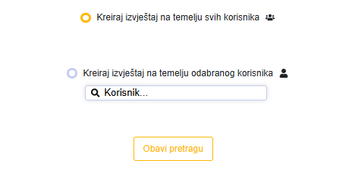
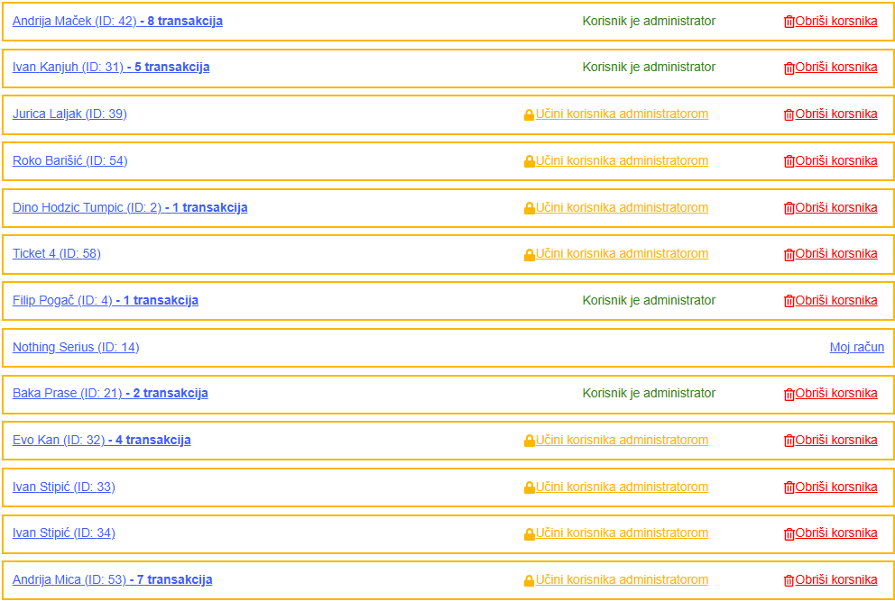
Posebne mogućnosti za administratora
1. Može kreirati izvještaj
svih korisnika
2. Može učiniti druge
korisnike adminom,
te ih izbrisati

Slide 11
Arhitektura sustava
TOGAF arhitekturu s klijent-poslužitelj modelom:
korisničko sučelje (UI) <=> poslovna logika (Business) <=> pristup podacima (Data)
Prednosti = lakši razvoj, lakše održavanje, bolja skalabilnost, ...
Nedostatci = povećan broj zahtjeva, povećana složenost, ...
Klijent - odvajanje funkcionalnosti u komponente
Poslužitelj - organizacija koda prema MVC obrascu (objektno orijentirano programiranje)
Baza podataka - sve relacije zadovoljavaju 3. normalnu formu (3NF)

Slide 12







Tehnološki stog
Figma - dizajniranje korisničkog sučelja
React - radni okvir za razvoj klijenta
JavaScript - interaktivnost web stranice
HTML + CSS - izgled web stranice
Spring Boot - radni okvir za razvoj poslužitelja
PgAdmin - sustav za upravljanje bazom podataka

Slide 13

Problemi u razvoju
Krivulja učenja klijentskih i poslužiteljskih tehologija
Integracija (komunikacija) Reacta i Spring Boot-a
Implementacija sigurnog i funkcionalnog sustava za autentifikaciju
Integracija s vanjskim servisima
Problemi u komunikaciji između članova
Balansiranje vremena utrošenog na projekt s ostalim obavezama članova tima

Slide 14


Budući napredak
Verifikacija ulaznica
Razviti sustav koji omogućuje provjeru autentičnosti ulaznica povezivanjem s vanjskim sustavima za prodaju ulaznica.
Društvena mreža za glazbene entuzijaste
Dodati funkcionalnosti koje bi omogućile korisnicima stvaranje sadržaja, interakciju te praćenje izvođača i događaja.
Komercijalna realizacija aplikacije
Uložiti dodatno vrijeme u završnu doradu aplikacije kako bi se mogla plasirati na tržište i koristiti u stvarnom svijetu, (prodati Meti za milijune)

Slide 15
Zaključak
- Nakon mnogo neispavanih noći, prepirki i truda uspjeli smo napraviti finalnu verziju aplikacije
- Aplikacija nudi rješenje za problem koji jako puno studenata i svih ljubitelja glazbe ima
- Nastaviti ćemo razvijati aplikaciju kako bi krajnjim korisnicima bila još korisnija, jednostavnija za korištenje i produktivnija

Slide 16
Hvala na pozornosti

